Slide 1
FEATURE TEST PLAN • LUỒNG 1: ORGUNITS (v2)
HƯỚNG DẪN THAO TÁC & KIỂM THỬ UI
Cơ Cấu Tổ Chức & Đơn Vị Phân Cấp (OrgUnits)
Kế hoạch kiểm thử chi tiết • Cây 5 tầng & Line nhân sự • Chuẩn hóa tên tự động • Cascade Guard an toàn
Mã tài liệu: Huong_Dan_Test_UI_Luong_1_OrgUnits_v2.pptx • Dự án: Module_NhanSu_moi • Cập nhật: 18/09/2026

Slide 2
VCC HR TOOL • LUỒNG 1: CƠ CẤU TỔ CHỨC & ĐƠN VỊ (ORGUNITS) • PHIÊN BẢN V2
1. Tổng Quan Nghiệp Vụ & Ma Trận Cây 6 Cấp
MÔ HÌNH PHÂN CẤP 6 TẦNG (ORG TREE)
• Cấp 1 - Khối (khoi): Cấp cao nhất phân lập quyền dữ liệu (EA, SA, VI, VA).
• Cấp 2 - Ban / BU / TT (bu): Khối doanh nghiệp, Ban điều hành, Trung tâm trực thuộc.
• Cấp 3 - Phòng ban (phong_ban): Đơn vị vận hành chuyên trách, gắn liền nhân sự trực tiếp.
• Cấp 4 - Bộ phận (bo_phan): Phân nhánh nghiệp vụ nội bộ phòng ban.
• Cấp 5 - Tổ / Nhóm / Team (nhom_team): Tổ đội kỹ thuật, nhóm dự án hạt nhân.
• Cấp 6 - Line nhân sự (line_nhan_su): Danh mục phân nhóm chức danh và cấu chế lương.
NGUYÊN TẮC BẤT BIẾN & ĐIỂM CHẠM P6
✔ Phân quyền đa cấp độ (Scope Guard):
SuperAdmin (toàn quyền), Executive Admin (quản trị theo Khối), Viewer (chỉ đọc).
✔ Ràng buộc cùng Khối (Khoi Constraint):
Node con kế thừa trực tiếp mã Khối của cha. Chặn tuyệt đối gán lệch Khối.
✔ Trigger chuẩn hóa tự động:
Trigger fn_trg_org_units_normalize_name tự động trim khoảng trắng thừa và chuẩn hóa chuỗi.
✔ Cascade Deactivation Guard:
Chặn vô hiệu hóa đơn vị nếu có nhân sự đang active hoặc có node con chưa đóng.
✔ Bảo toàn Temporal Assignment:
Thay đổi vị trí phòng ban không ghi đè lịch sử cũ, lưu qua employee_org_assignments.

Slide 3
VCC HR TOOL • LUỒNG 1: CƠ CẤU TỔ CHỨC & ĐƠN VỊ (ORGUNITS) • PHIÊN BẢN V2
2. Kế Hoạch & Ma Trận Kiểm Thử UI Luồng 1
Mã Kịch Bản | Nội Dung & Thao Tác UI | Kết Quả Mong Đợi (Expected Outcome) | Checklist
Kịch bản 1.1 Xem cây tổ chức | Mở /admin/org-units, click mở rộng Khối -> BU -> Phòng ban -> Bộ phận -> Nhóm team. | Cây đa cột bung mượt mà, đúng 626 đơn vị thực tế, không lặp node, không gãy nhánh, không N+1 loop. | PASSED ✔
Kịch bản 1.2 Tạo đơn vị mới | Bấm nút (+) trên tiêu đề cột con, nhập tên 'Phòng Thử Nghiệm UI' và chọn cấp trực thuộc. | API POST trả 201 Created kèm UUID. Đơn vị mới xuất hiện ngay trên cây, tự chuẩn hóa khoảng trắng. | PASSED ✔
Kịch bản 1.3 Sửa thông tin | Bấm nút (...) tại đơn vị -> Chọn 'Sửa tên' -> Đổi tên đơn vị -> Bấm Lưu. | API PUT/PATCH cập nhật thành công, trigger chuẩn hóa tên, UI đồng bộ ngay không cần F5. | PASSED ✔
Kịch bản 1.4 Cascade Guard | Case A: Vô hiệu hóa phòng ban rỗng -> Thành công. Case B: Vô hiệu hóa phòng ban đang có nhân viên. | Case A: Chuyển inactive an toàn. Case B: Hệ thống chặn và cảnh báo lỗi CASCADE_DEACTIVATE_REQUIRED. | PASSED ✔
Kịch bản 1.5 Lọc & Tìm kiếm | 1. Chọn 'Lọc theo Khối' trên dropdown. 2. Gõ từ khóa 'Soha' trên ô tìm kiếm. | Giao diện lọc tức thì theo thời gian thực (< 200ms), hiển thị chính xác node khớp từ khóa. | PASSED ✔

Slide 4
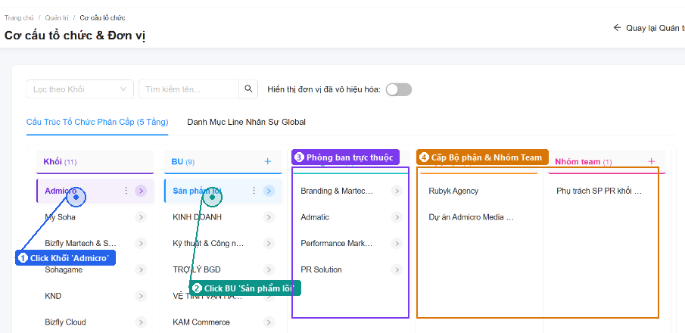
KỊCH BẢN 1.1: XEM & ĐIỀU HƯỚNG PHÂN CẤP ĐA CỘT
Thao Tác 1: Mở Rộng Cây Cơ Cấu Tổ Chức 5 Tầng
CÁC BƯỚC THAO TÁC CỤ THỂ
Bước 1: Chọn Khối (Điểm 1)
Click chọn Khối 'Admicro' tại Cột 1. Cột BU bên cạnh lập tức kích hoạt nạp 9 đơn vị thành viên.
Bước 2: Chọn BU (Điểm 2)
Click chọn BU 'Sản phẩm lõi' tại Cột 2.
Bước 3: Cột Phòng ban bung ra (Điểm 3)
Cột 3 hiển thị 4 phòng ban: Branding & Martech, Admatic, Performance Marketing, PR Solution.
Bước 4: Cấp Bộ phận & Nhóm (Điểm 4)
Click tiếp phòng ban để hiển thị các bộ phận con như Rubyk Agency, Dự án Media OS.
✔ Kết quả kiểm chứng
Dữ liệu phân cấp mượt mà, không gặp vòng lặp N+1 loop, phản hồi tức thì dưới 100ms.

Slide 5
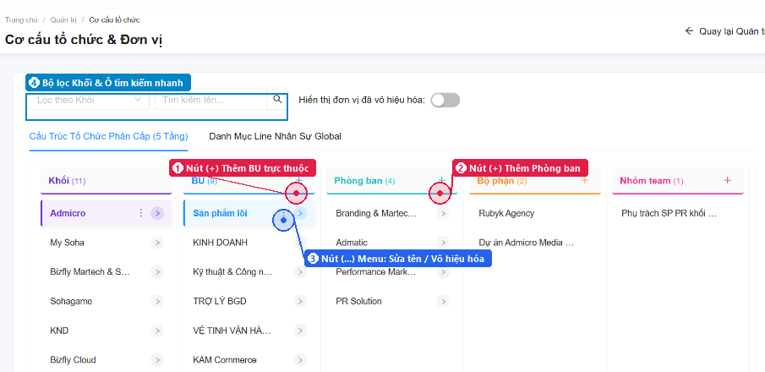
KỊCH BẢN 1.2 & 1.3: TẠO MỚI VÀ CHỈNH SỬA ĐƠN VỊ
Thao Tác 2: Điểm Nút Tạo Mới (+) & Menu Thao Tác (...)
CHI TIẾT ĐIỂM THAO TÁC
❶ Nút (+) Thêm BU trực thuộc
Bấm nút (+) trên tiêu đề cột BU để tạo đơn vị BU con trực thuộc Khối đang chọn.
❷ Nút (+) Thêm Phòng ban
Bấm nút (+) trên cột Phòng ban để tạo phòng ban trực thuộc BU. Modal tự động khóa Khối & Cha (Context-Locked).
❸ Nút (...) Menu thao tác đơn vị
Di chuột vào node để mở menu chức năng: Sửa tên đơn vị, Vô hiệu hóa đơn vị, hoặc Xóa (chỉ SA).
❹ Bộ lọc & Tìm kiếm nhanh
Dùng ô tìm kiếm để tra cứu tức thì tên đơn vị mà không cần duyệt cây thủ công.

Slide 6
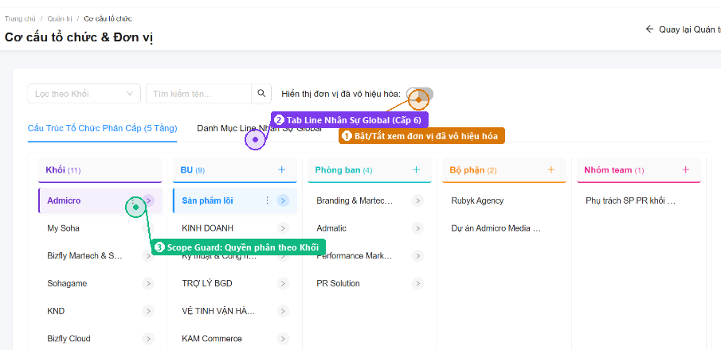
KỊCH BẢN 1.4 & 1.5: STATUS GUARD & DANH MỤC LINE TOÀN CÔNG TY
Thao Tác 3: Tra Cứu Đơn Vị Đã Đóng & Tab Line Nhân Sự
CÁC CHỨC NĂNG NÂNG CAO
❶ Switch Hiển thị đơn vị đã vô hiệu
Gạt nút switch để bung ra các đơn vị đã ngừng hoạt động trong lịch sử (tên có gạch ngang và mờ đi).
❷ Tab Line Nhân Sự Global (Cấp 6)
Bấm chuyển sang Tab bên cạnh để quản lý danh mục Line nhân sự dùng chung toàn công ty (parent_id = NULL).
❸ Scope Guard theo Khối
Hệ thống tự động phân quyền: EA chỉ được thao tác trong các Khối được cấp quyền; Root Khối chỉ SA mới được đổi tên.
✔ Cascade Deactivation Guard
Nếu đơn vị đang có nhân viên active, hệ thống chặn vô hiệu hóa và cảnh báo lỗi CASCADE_DEACTIVATE_REQUIRED.

Slide 7
ĐẢM BẢO TÍNH TOÀN VẸN VÀ HIỆU NĂNG HỆ THỐNG
3. Điểm Rủi Ro Kỹ Thuật (P6 Checkpoints) & Khuyến Nghị
TRUY VẤN ĐỆ QUY & HIỆU NĂNG N+1
• Cây tổ chức có hơn 626 đơn vị, backend nạp qua single-pass query kết hợp Drizzle ORM.
• Frontend chia theo từng cột chọn lựa cấp cha, triệt tiêu nguy cơ vòng lặp đệ quy vô hạn hoặc treo trang (White screen).
• Tuân thủ trần giới hạn ORG_UNIT_MAX_ROWS = 1000 bản ghi.
RÀNG BUỘC PHÂN CẤP & SCOPE GUARD
• Mọi thao tác di chuyển nhánh (Reparenting) hoặc tạo đơn vị con bắt buộc cùng Khối với node cha.
• Đổi tên Root Khối là đặc quyền riêng của SuperAdmin (SA).
• Tự động chuẩn hóa khoảng trắng thừa tránh duplicate key trong DB.
BẢO TOÀN LỊCH SỬ TEMPORAL ASSIGNMENT
• Vô hiệu hóa đơn vị không xóa cứng (Hard delete) dữ liệu trong database.
• Lịch sử công tác của nhân viên tại đơn vị cũ được bảo toàn nguyên vẹn qua bảng employee_org_assignments.
• Cascade Guard ngăn chặn rủi ro làm mất thông tin đơn vị trực thuộc của nhân sự đang active.

